Slide 1
Jabatan Hal Ehwal Agama Terengganu
KHUTBAH MULTIMEDIA
Siri: 15 / 2023
30 RAMADAN 1444H / 21 APRIL 2023M
BERAKHIRNYA RAMADAN
BUKAN BERAKHIR IBADAH
http://e-khutbah.terengganu.gov.my

Slide 2
Pujian Kepada Allah SWT
الْحَمْدُ لِلَّهِ
Segala puji-pujian hanya bagi Allah SWT

Slide 3
Syahadah
أَشْهَدُ أَنْ لَا إِلٰهَ إِلَّا اللهُ وَحْدَهُ لَا شَرِيْكَ لَهُ،
وَأَشْهَدُ أَنَّ مُحَمَّدًا عَبْدُهُ وَرَسُولُه،
Dan aku bersaksi bahawa sesungguhnya tiada tuhan melainkan Allah, Yang Maha Esa, Yang Tiada Sekutu Bagi-Nya, dan juga aku bersaksi bahawa
Nabi Muhammad (S.A.W)
Hamba-Nya dan Rasul-Nya.

Slide 4
Selawat Ke Atas Nabi Muhammad SAW
اللَّهُمَّ صَلِّ عَلَى سَيِّدِنَا مُحَمَّدٍ،
عَبْدِكَ وَرَسُولِكَ النَّبِيِّ الكَرِيمِ،
وَعَلَى آلِهِ وَصَحْبِهِ وَسَلِّمْ تَسْلِيمًا كَثِيرًا.
Ya Allah, cucurilah rahmat ke atas junjungan kami, Nabi Muhammad SAW, Hamba-Mu dan Rasul-Mu Nabi yang Mulia, dan ke atas Keluarganya, para Sahabatnya dan limpahkanlah kesejahteraan kepada mereka dengan sebanyak-banyaknya

Slide 5
Pesanan Takwa
اِتَّقُوا اللَّهَ حَقَّ تُقَاتِهِ
“Bertaqwalah kepada Allah Dengan Sebenar-Benar Taqwa ”

Slide 6
Tajuk Khutbah Hari Ini :
BERAKHIRNYA RAMADAN
BUKAN BERAKHIR IBADAH
30 Ramadan 1444H / 21 April 2023M

Slide 7
Setiap Muslim perlu mensyukuri nikmat kurniaan Allah SWT kerana berada dalam bulan Ramadhan yang penuh keberkatan
الْحَمْدُ لِلَّهِ
Tanda Syukur
Agar kita dipilih lagi untuk berada dalam bulan Ramadan akan datang

Slide 8
RAMADAN
Kita berpeluang untuk melakukan banyak amal ibadah
Madrasah untuk mentarbiah jiwa umat Islam

Slide 9
BERAKHIRNYA RAMADAN
Tidak bermakna tamatlah urusan ibadah kepada Allah SWT
KEDATANGAN SYAWAL
Membuka ruang untuk umat Islam meneruskan tarbiah Ramadan

Slide 10
Firman Allah SWT dalam
Surah Al-Baqarah ayat 185:
Maksudnya : Dan juga supaya kamu cukupkan bilangan puasa (sebulan Ramadan), dan supaya kamu membesarkan Allah kerana mendapat petunjuk-Nya, dan supaya kamu bersyukur.

Slide 11
Amalan Pengimarahan
Rumah-Rumah Allah
Perlu diteruskan pada
bulan-bulan yang lain

Slide 12
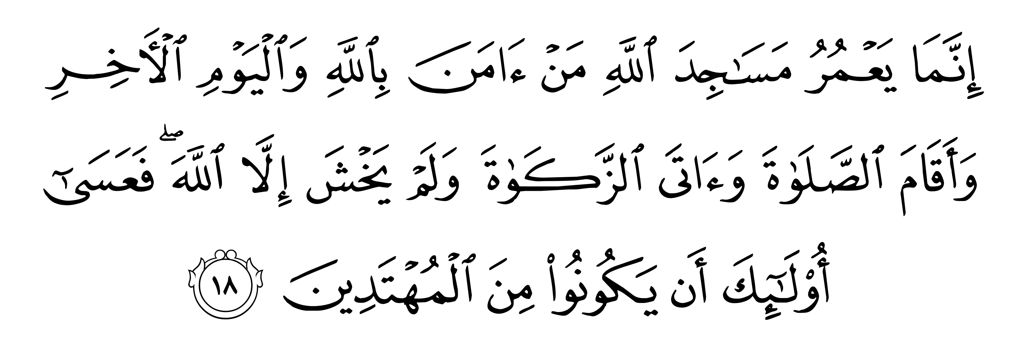
Firman Allah SWT dalam
Surah At-Taubah, ayat 18:
Maksudnya : Hanyasanya yang layak memakmurkan (menghidupkan) masjid-masjid Allah itu ialah orang yang beriman kepada Allah dan hari akhirat serta mendirikan sembahyang dan menunaikan zakat dan tidak takut melainkan kepada Allah, (dengan adanya sifat-sifat yang tersebut) maka adalah diharapkan mereka menjadi daripada golongan yang mendapat petunjuk.

Slide 13
RAMADAN
&
AL-QURAN
TIDAK BOLEH DIPISAHKAN
Kedua-duanya akan menjadi syafaat kepada orang beriman di akhirat nanti

Slide 14
Rasulullah SAW bersabda :
Maksudnya : Puasa dan Al-Qur’an akan memberikan syafa’at kepada seseorang hamba Muslim pada hari kiamat.
(Hadis riwayat Ahmad)

Slide 15
Bersempena Dengan Kedatangan Syawal
Sambutlah dengan penuh kesederhanaan.
Elakkan pembaziran dan jauhi perkara yang bercanggah dengan syariat Islam.
Eratkan silaturrahim sesama ahli keluarga, jiran tetangga, sahabat handai dan seluruh warga masyarakat.
Teruskan dan tingkatkan amal ibadah.
Mudah-mudahan kita tergolong dalam kalangan al-Muttaqin.

Slide 16
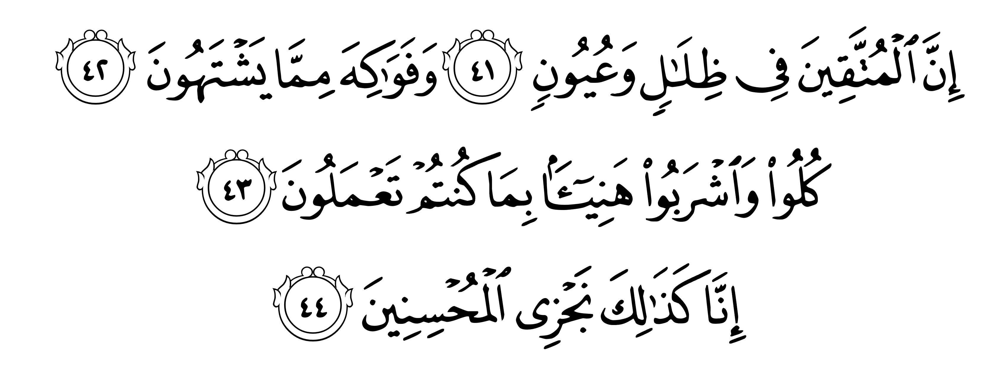
أَعُوذُ بِاللهِ مِنَ الشَّيْطَانِ الرَّجِيمِ

Slide 17
Maksudnya : Sesungguhnya orang yang bertakwa berada di tempat teduh (yang dipenuhi pelbagai nikmat), dan yang berdekatan dengan mata air-mata air (yang mengalir). Serta menikmati buah-buahan daripada segala jenis yang mereka ingini. (Pada ketika itu dikatakan kepada mereka): “Makanlah dan minumlah kamu dengan lazatnya, disebabkan apa yang kamu telah kerjakan.” Sesungguhnya, demikianlah Kami membalas golongan yang berusaha mengerjakan amalan-amalan yang baik.”
(Surah Al-Mursalat, ayat 41-44)

Slide 18
بَارَكَ اللهُ لِي وَلَكُمْ فِي الْقُرْآنِ الْعَظِيْمِ.
وَنَفَعَنِي وَاِيِّاكُمْ بِمَا فِيْهِ مِنَ الآيَاتِ وَالذِّكْرِ الْحَكِيْمِ.
وَتَقَبَّلَ الله مِنِّي وَمِنْكُمْ تِلاوَتَهُ اِنَّهُ هُوَ السَّمِيْعُ الْعَلِيْمُ.
أقُوْلُ قَوْلِي هَذا وَأَسْتَغْفِرُ اللهَ الْعَظِيْمَ لِيْ وَلَكُمْ
وَلِسَائِرِ الْمُسْلِمِيْنَ وَالْمُسْلِمَاتِ وَالْمُؤْمِنِيْنَ وَالْمُؤْمِنَاتِ
وَالصَّائِمِينَ وَالصَّائِمَاتِ فَاسْتَغْفِرُوْهُ إنَّهُ هُوَ الْغَفُوْرُ الرَّحِيْمُ.

Slide 19
Doa Antara Dua Khutbah
آمِينَ ، يَا مُوَفِّقَ الطَّائِعِينَ
وَفِّقنَا لِطَاعَتِكَ أَجمَعِينَ
وَتُب عَلَينَا وَعَلَى المُسلِمِينَ
وَاغفِر ذَنبَ مَن يَقُولُ: «أَستَغفِرُ اللهَ» العَظِيمَ
وَنَستَغفِرُ اللهَ

Slide 21
Pujian Kepada Allah S.W.T.
الْحَمْدُ لِلَّهِ
Segala puji-pujian hanya
bagi Allah S.W.T.

Slide 22
Syahadah
وَأَشْهَدُ أَن لآ إِلَهَ إِلاَّ اللهُ وَحْدَهُ لاَ شَرِيْكَ لَهُ، وَأَشْهَدُ أَنَّ سَيِّدَنَا مُحَمَّدًا عَبْدُهُ وَرَسُوْلُهُ.
Dan aku bersaksi bahawa sesungguhnya tiada tuhan melainkan Allah, Yang Maha Esa, tiada sekutu bagi-Nya, dan juga aku bersaksi bahawa junjungan kami (Nabi) Muhammad (S.A.W) hamba-Nya dan rasul-Nya.

Slide 23
Selawat Ke Atas
Nabi Muhammad S.A.W
اللَّهُمَّ صَلِّ وَسَلِّمْ وَبَارِكْ عَلَى سَيِّدِنَا مُحَمَّدٍ، وَعَلَى آلِهِ وَأَصْحَابِهِ أَجْمَعِيْنَ
Ya Allah, cucurilah rahmat, kesejahteraan dan keberkatan ke atas junjungan kami (Nabi) Muhammad (S.A.W) dan ke atas keluarganya dan sekalian para Sahabatnya.

Slide 24
Seruan Takwa
اتَّقُوا اللَّهَ فَقَدْ فَازَ الْمُتَّقُوْنَ
Bertakwalah kepada Allah dengan sebenar-benarnya, sesungguhnya berjayalah orang-orang yang bertaqwa.

Slide 25
Seruan
Memperbanyakkan ucapan selawat dan salam kepada Rasulullah SAW
(Surah Al-Ahzab : Ayat 56)
“Sesungguhnya Allah Taala Dan Para MalaikatNya Sentiasa Berselawat Ke Atas Nabi (Muhammad).
Wahai Orang-orang Beriman! Berselawatlah Kamu
Ke Atasnya Serta Ucapkanlah Salam Sejahtera Dengan Penghormatan Ke Atasnya Dengan Sepenuhnya”.

Slide 26
Selawat

Slide 27
DOA
اللَّهُمَّ اغْفِرْ لِلْمُؤْمِنِيْنَ وَالْمُؤْمِنَاتِ، وَالمُسْلِمِيْنَ وَالْمُسْلِمَاتِ الأَحْيَاءِ مِنْهُمْ وَالأَمْوَات،
إِنَّكَ سَمِيْعٌ قَرِيْبٌ مُجِيْبُ الدَّعَوَات.
اللَّهُمَّ ادْفَعْ عَنَّا الْبَلاءَ وَالْوَبَاءَ وَالْفَحْشَاءَ
مَا لا يَصْرِفُهُ غَيْرُكَ

Slide 28
DOA
اللَّهُمَّ إِنَّا نَعُوذُ بِكَ مِنَ البَرَصِ وَالْجُنُونِ وَالْجُذَامِ وَمِن سَيِّئِ الأَسْقَامِ.
اللَّهُمَّ اشْفِ مَرْضَانَا وَارْحَمْ مَّوْتَانَا، وَالْطُفْ بِنَا فِيمَا نَزَلَ بِنَا

Slide 29
Ya Allah…
Peliharakanlah
Kebawah Duli Yang Maha Mulia Raja Kami
Al-Wathiqu Billah Sultan Mizan Zainal Abidin Ibni Al-Marhum Sultan Mahmud
Al-Muktafi Billah Shah,
Limpahkanlah RahmatMu Untuk Baginda,
Juga Untuk Sultanah Nur Zahirah
Sultanah Terengganu
Dan Peliharakanlah Putera Puteri,
Ahli Keluarga, Keturunan dan Kerabat Baginda

Slide 30
Ya Allah…
Peliharakanlah Para Ulama’,
Semua Pembesar, Hakim-Hakim,
Pegawai Kerajaan dan Rakyat Jelata Baginda
Dari Kalangan Orang Islam dan
Mereka Yang Beriman Lelaki dan Perempuan
Di Dunia dan Akhirat Dengan Segala RahmatMu,
Wahai Allah Yang Maha Penyayang.
Ya Allah…
Peliharakanlah Juga Raja Muda Kami
Tengku Muhammad Ismail Ibni
Al-Wathiqu Billah Sultan Mizan Zainal Abidin

Slide 31
DOA …
Ya Allah, Ya Rahman, Ya Rahim
Perbaikilah hubungan antara kami, pertautkanlah hati-hati kami dengan penuh kasih sayang, limpahkanlah dalam kehidupan keluarga kami sakinah, mawaddah dan rahmah. Hidupkanlah semangat bekerjasama dan bersatu padu dalam kejiranan dan qaryah kami.

Slide 32
DOA …
Kurniakanlah kepada para belia dan remaja kami jiwa yang mantap, iman yang teguh, ilmu yang bermanfaat agar mereka menjadi generasi al-Qowiyyul al-Amin, generasi yang hebat lagi amanah. Jauhkanlah mereka daripada perkara-perkara yang boleh menjatuhkan maruah diri, keluarga, masyarakat dan negara.

Slide 33
DOA …
Ya Allah,
Tunjukkanlah kami jalan-jalan kebaikan dan kesejahteraan, selamatkan kami daripada kegelapan kufur menuju kepada sinar iman, peliharalah akidah kami berpandukan akidah ahli sunnah wal jamaah. Janganlah Engkau pesongkan hati kami daripada kebenaran. Akhiri hayat kami dalam keadaan Islam dan Iman.

Slide 34
DOA …
Ya Allah,
Jadikanlah negeri Terengganu, negeri yang aman dan damai. Bukakanlah pintu-pintu rezeki dari segala penjuru. Jaukanlah negeri kami ini dan negara umat Islam seluruhnya daripada segala malapetaka, musibah dan apa jua kemurkaanMu.
Amin Ya Rabbal alamin.

Slide 35
DOA PENUTUP…
رَبَّنَا آتِنَا فِي الدُّنْيَا حَسَنَةً وَفِي الآخِرَةِ حَسَنَةً
وَقِنَا عَذَابَ النَّارِ
Kurniakanlah Kepada Kami Kebaikan Di Dunia Dan Kebaikan Di Akhirat Serta Hindarilah Kami Dari Seksaan Neraka
وَصَلَّى اللهُ عَلىَ سَيِّدِنَا مُحَمَّدٍ وَعَلىَ آلِهِ وَصَحْبِهِ وَسَلَّمْ.
وَالْحَمْدُ للهِ رَبِّ الْعَالَمِيْنَ

Slide 36
عِبَادَ اللهِ!
اُذْكُرُوْا اللهَ الْعَظِيْمَ يَذْكُرْكُمْ،
وَاشْكُرُوْهُ عَلَى نِعَمِهِ يَزِدْكُمْ،
وَلَذِكْرُ اللهِ أَكْبَرُ، وَاللهُ يَعْلَمُ مَا تَصْنَعُوْنَ

Slide 37
قُوْمُوْا إِلَى صَلاتِكُمْ،
يَرْحَمْكُمُ الله

